Slide 1
Итанцинский детский сад «Березка»

Slide 2
Муниципальное дошкольное образовательное учреждение Итанцинский детский сад «Березка»
«Использование национально –
регионального компонента в
познавательно – речевом развитии дошкольников»
Воспитатель 1 категории :
Красикова А.В.

Slide 3
Целью работы ДОУ: Создание условий для познавательного развития детей в процессе использования регионального компонента.

Slide 4
Исходя из цели, были определены задачи:
— развитие познавательных процессов, активизация речевой деятельности детей, развитие артикуляции, мелкой и общей моторики.
— развитие у детей интереса к культуре и истории родного края;
— воспитание нравственных, трудовых, эстетических качеств, которые обеспечивают успешное развитие и саморазвитие ребенка в семье, ДОУ, в социуме на примере национальных традиций и обычаев;

Slide 5
Дошкольный возраст – важнейший период становления личности, в течение которого формируются предпосылки гражданских качеств, представления о человеке, обществе, культуре. В федеральных государственных требованиях говорится о том, что часть Программы, формируемая участниками образовательного процесса, отражает специфику национально-культурных, демографических, климатических условий, в которых осуществляется образовательный процесс.

Slide 6
Свою работу начали с планирования по 6 блокам
1.Обследование уровня знаний дошкольников о родном крае, отбор содержания регионального компонента, планирование работы по данному направлению.
2. Ознакомление детей с историей возникновением нашего города , села (архитектурными памятниками , музеями и т.д.)
3. Изучение жизни и быта русского и бурятского народа.
4. Использование в работе с детьми народных подвижных игр, малых фольклорных форм.
5. Ознакомление с природой родного края (животный, растительный мир) народные приметы, пословицы, поговорки.
6. Взаимодействие с семьями воспитанников при ознакомлении с родным краем.

Slide 7
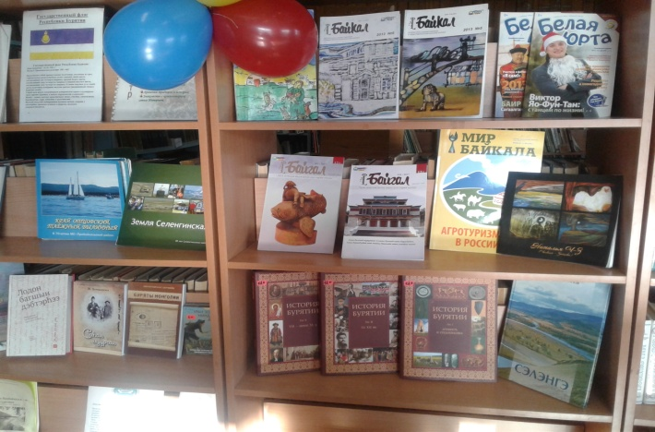
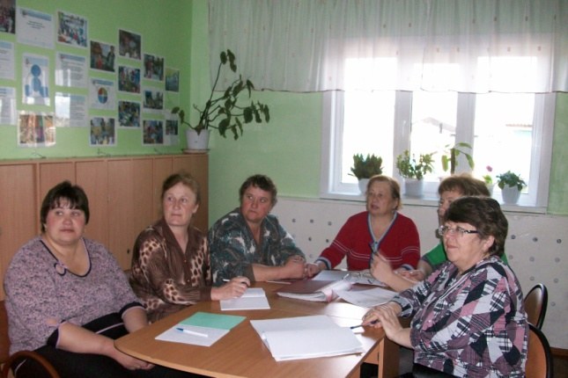
1 блок – Первоначально была проведен мониторинг уровня знаний детей, который показал, какими знаниями дети владеют. На основе первичных данных составили перспективный план ознакомления дошкольников с родным краем. При планировании своей дальнейшей деятельности, обратили внимание на то, что главной задачей является развитие познавательных процессов и активизация речевой деятельности детей.

Slide 8
2 блок – Знакомство детей с историческим прошлым нашего края (города, села) с достопримечательностями, известным всему миру Байкалом - историей его появления, обитателями и природой.
Начали просматривать с детьми альбомы, презентации из серии «Малая родина», провели серию экскурсий по знакомству с родным селом.

Slide 9
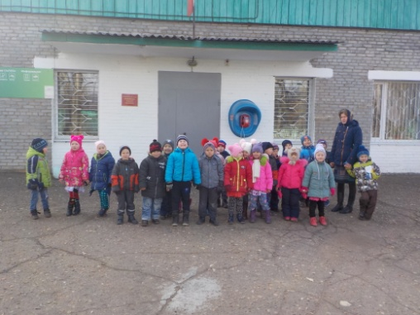
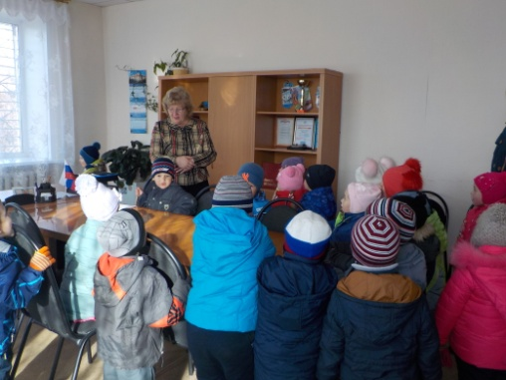
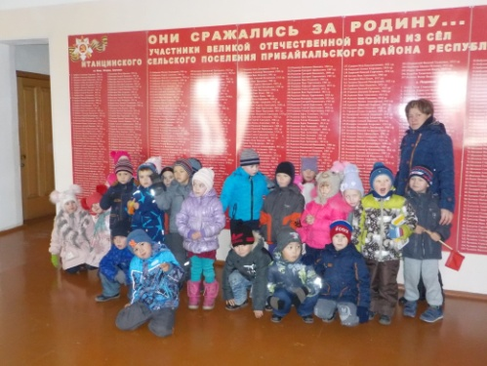
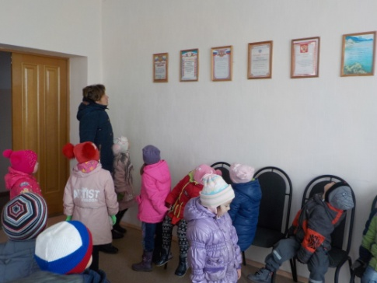
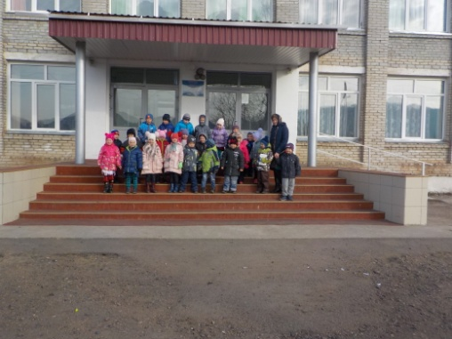
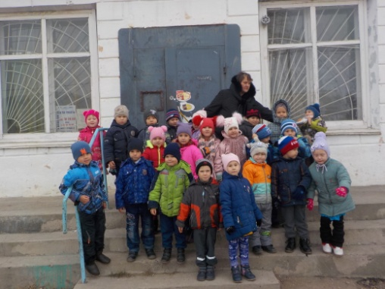
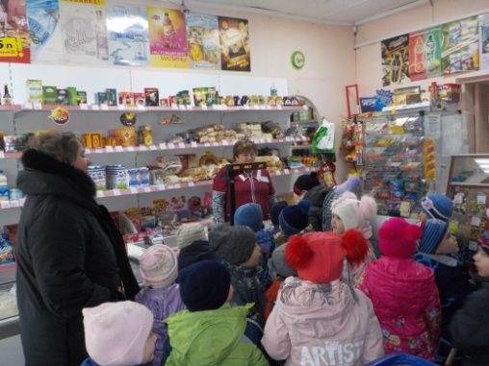
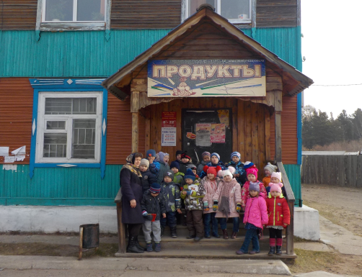
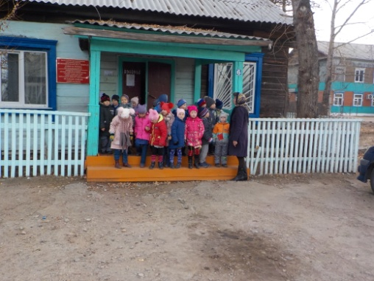
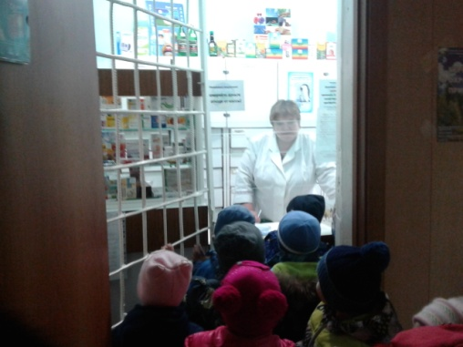
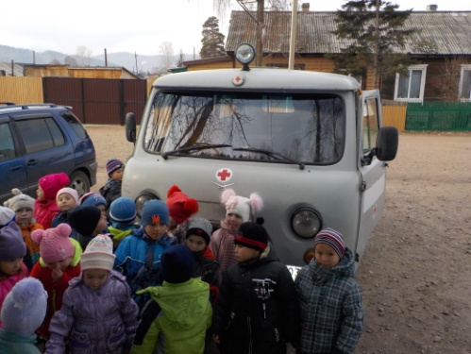
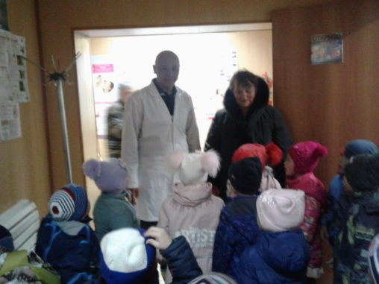
Знакомство с родным селом
Администрация СП «Итанцинское»
Коменская СОШ
Торговые точки
Больница

Slide 10
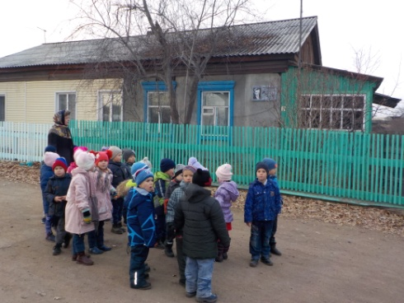
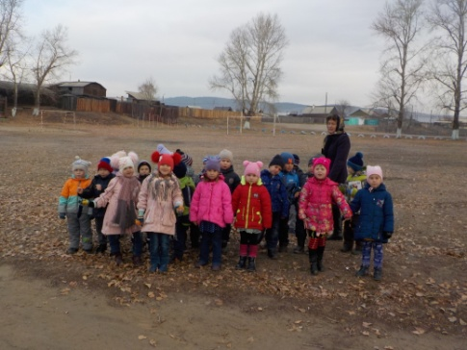
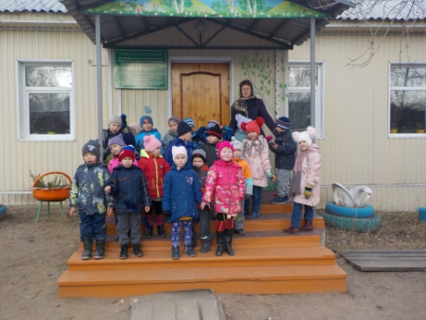
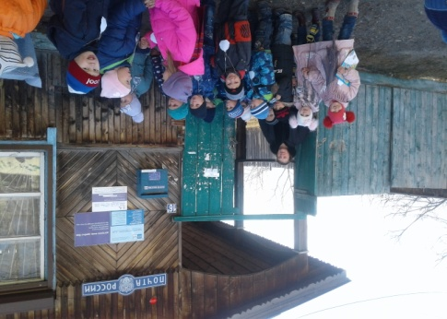
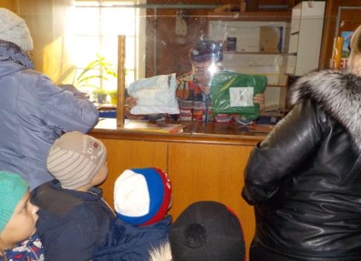
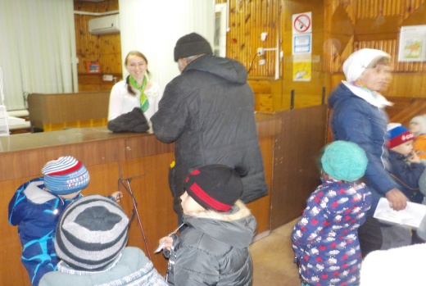
Дом писателя
И.Калашникова
Стадион
МДОУ «Березка»
Отделение связи и Сбербанк

Slide 11
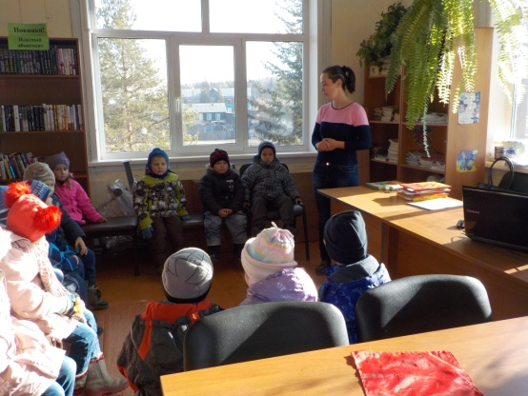
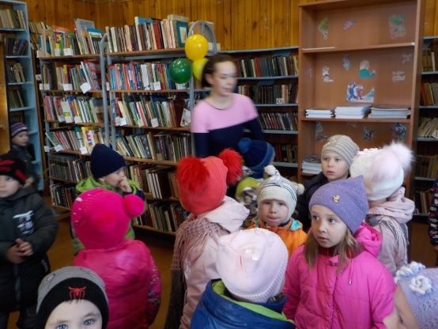
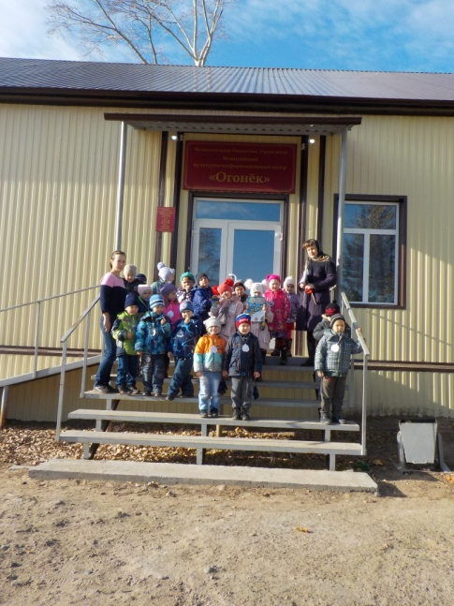
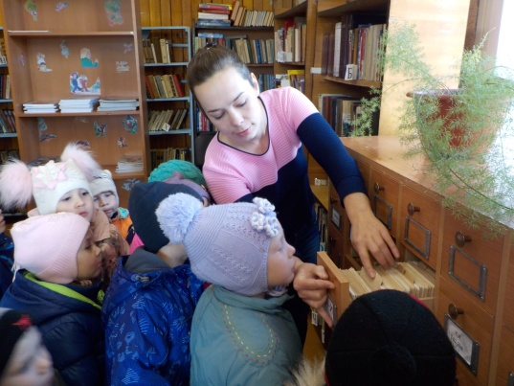
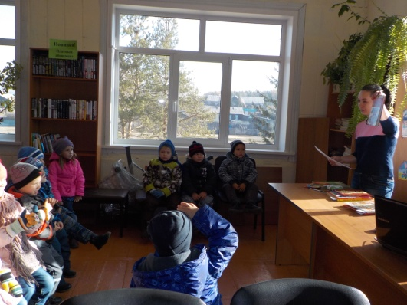
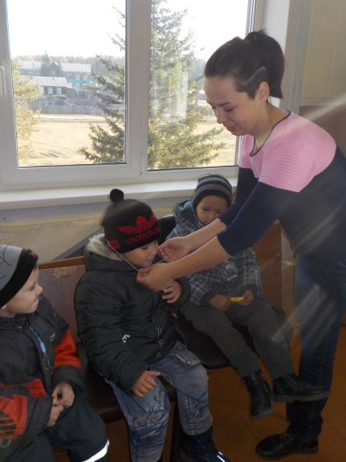
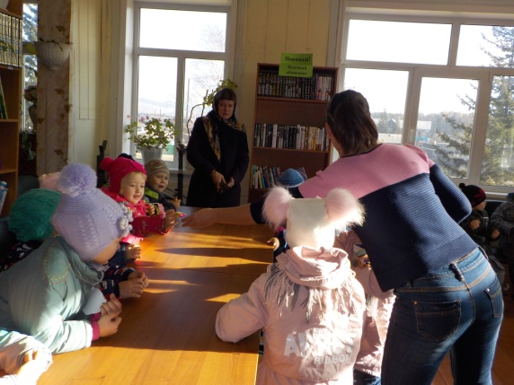
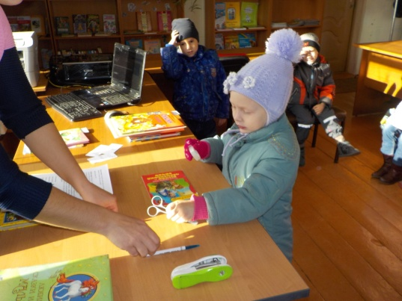
Коменская сельская библиотека
КИЦ «Огонек»

Slide 12
3 блок – Изучение «жизни и быта русского и бурятского народа» осуществляется через просмотр фотографий, иллюстраций, презентаций, чтением художественной литературы, беседы, прослушиванием песен, планируется создание лепбука «Байкал».
Знакомим детей со старинными обычаями (праздники, традиции…), символами и знаками (флаг, герб, гимн и т.д.).
Трудности в ознакомлении с бытом, традициями вызваны тем, что детям свойственно наглядно – образное мышление. Поэтому в план работы по ознакомлению с родным краем включили создание центра «Край родной», где был подобран различный материал о родном крае: мини –макеты (юрта, изба) в которых проживали наших предки. Альбомы, открытки, книги, дидактический материал. Именно здесь впервые дети увидели национальные костюмы.Все эти предметы вызывают у детей неподдельный интерес, знакомят с традициями нашего народа, расширяют их представления о жизни предков в прошлом.

Slide 13
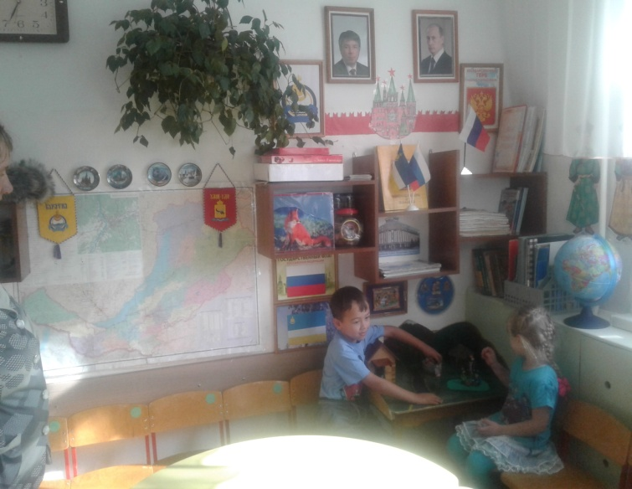
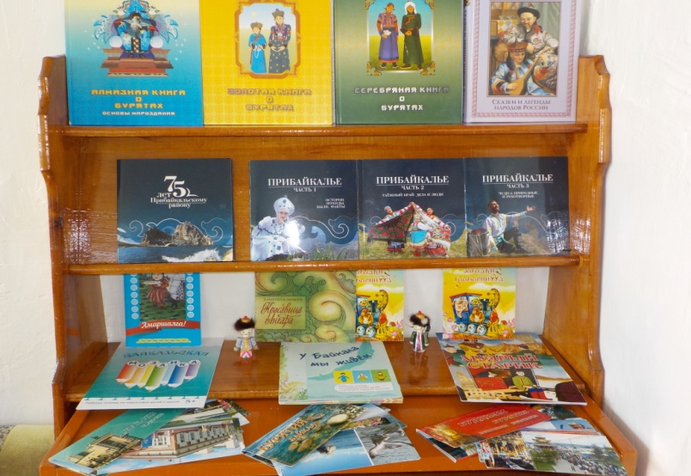
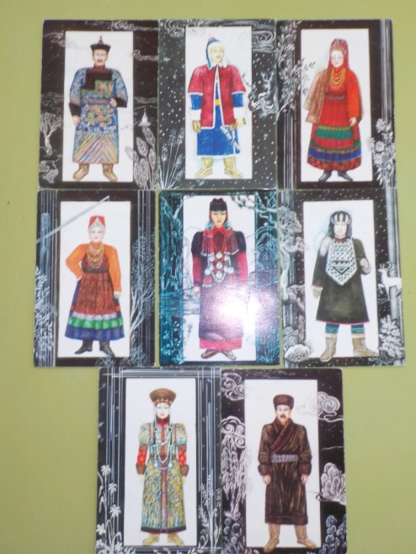
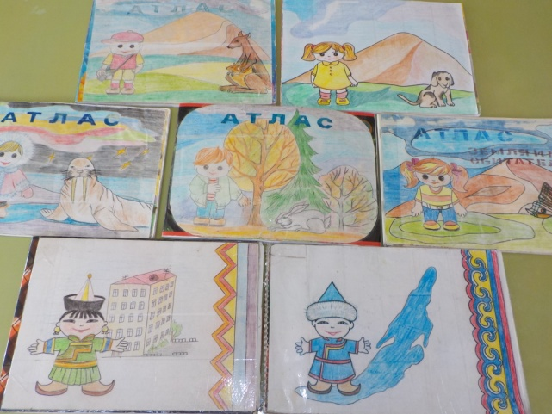
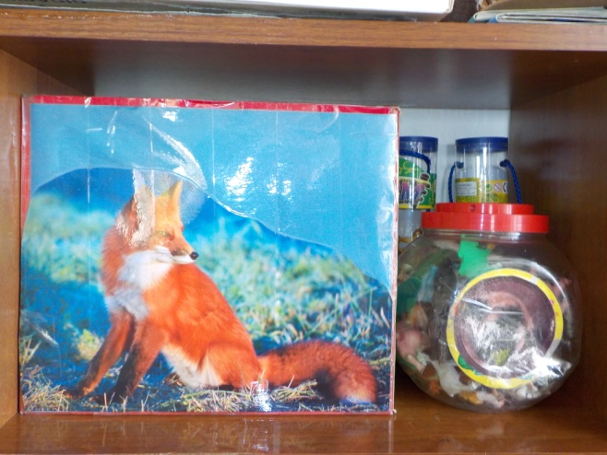
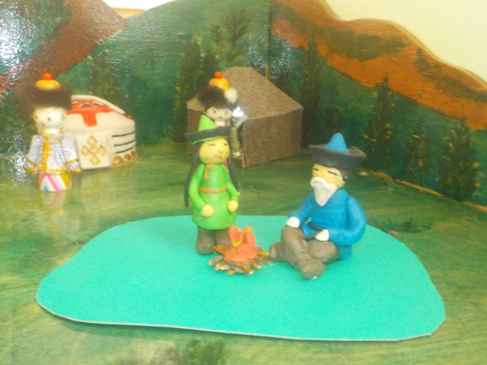
Центр «Край родной»

Slide 14
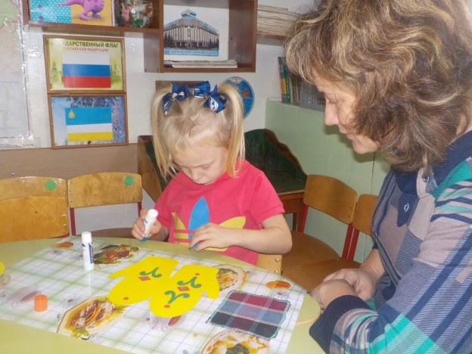
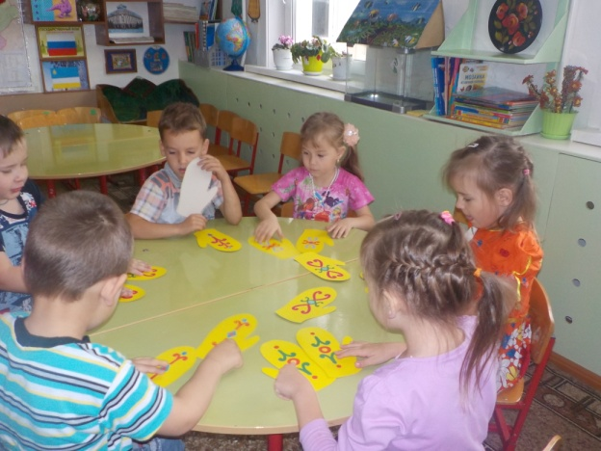
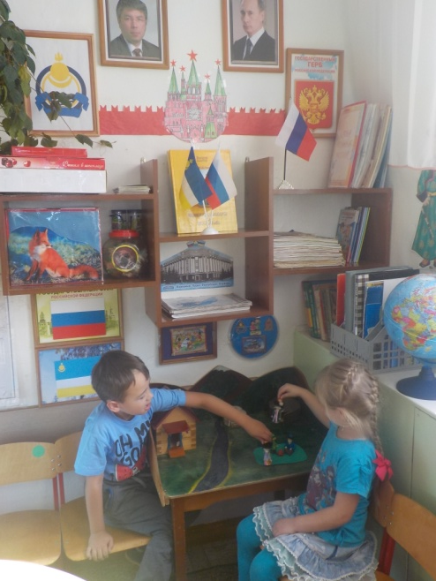
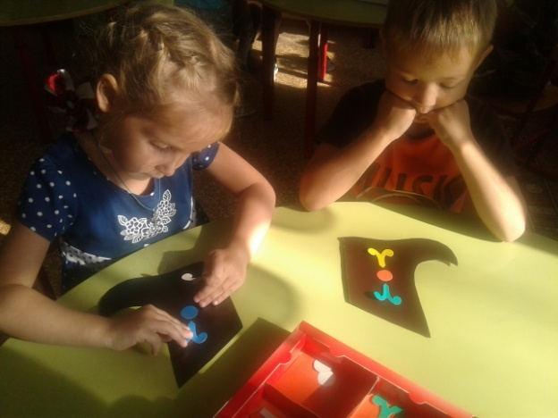
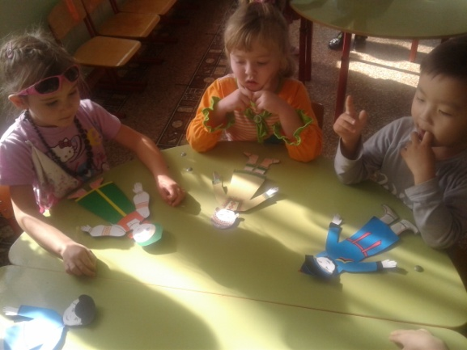
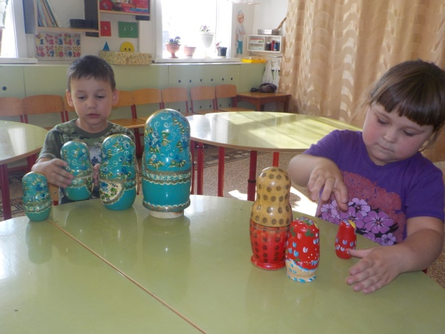
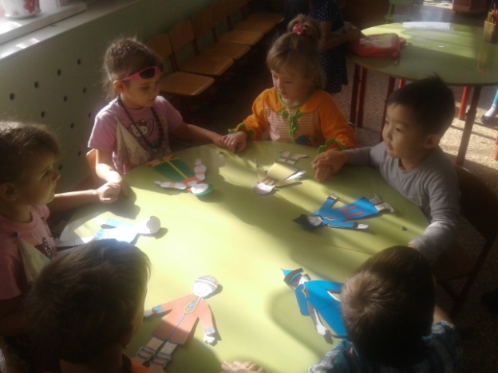

Slide 15
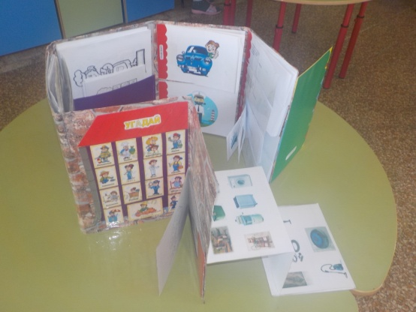
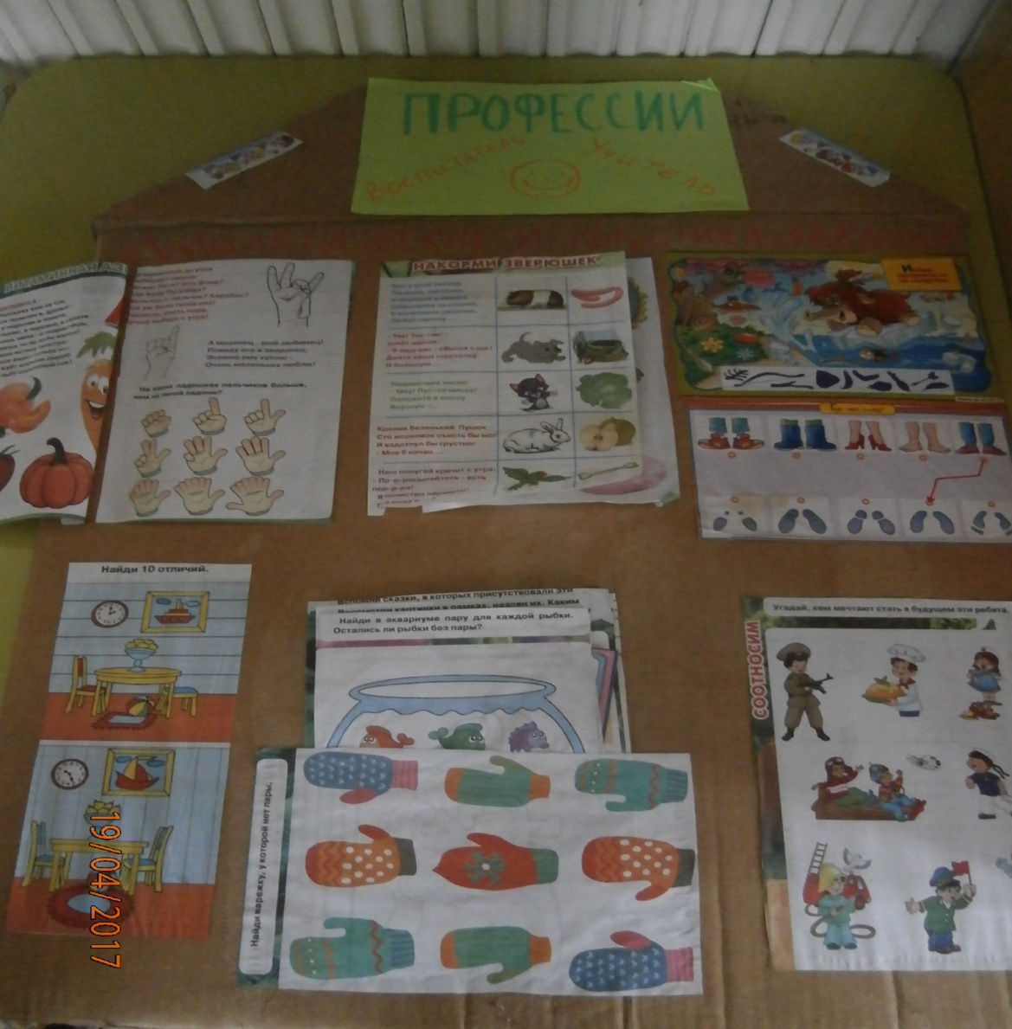
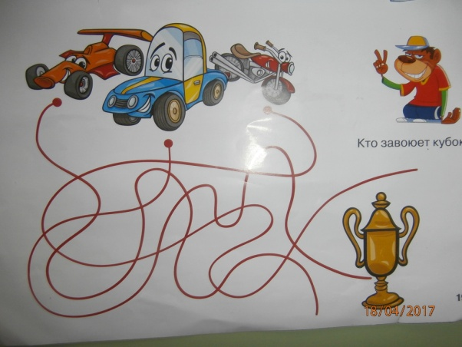
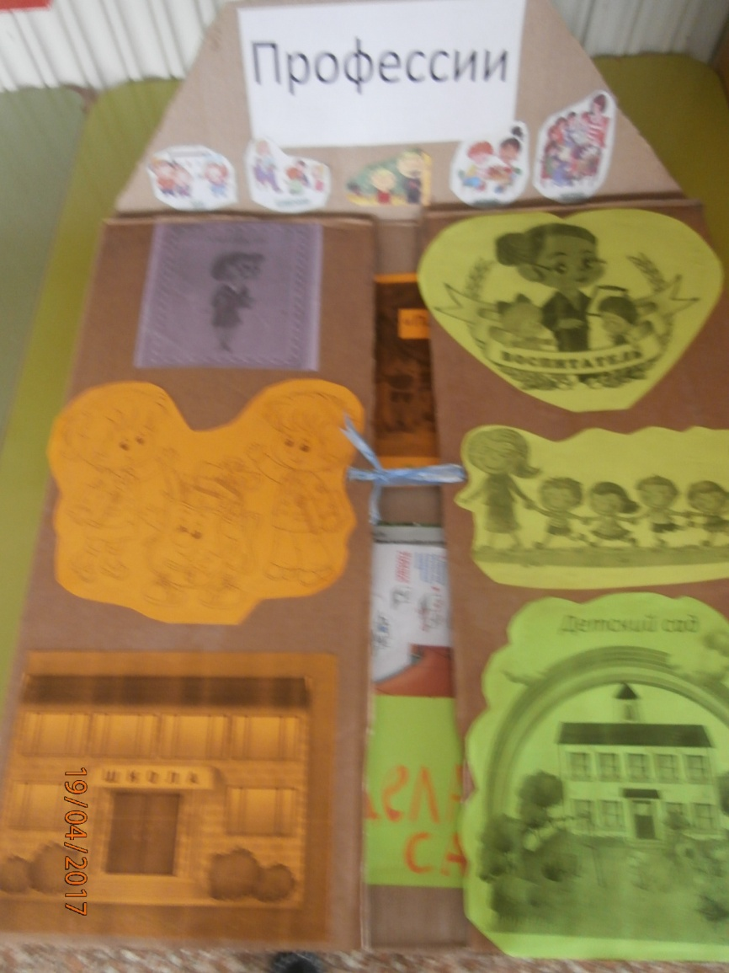
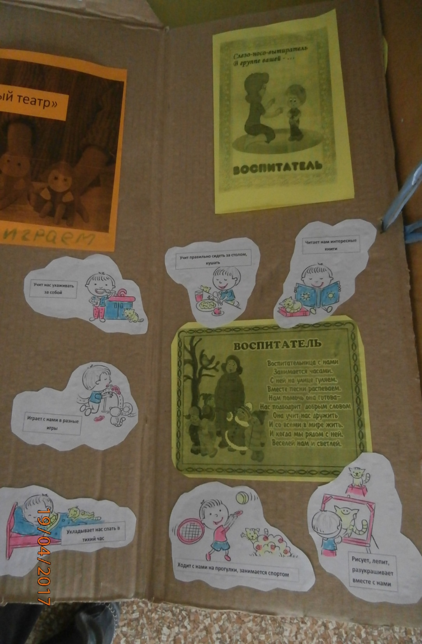
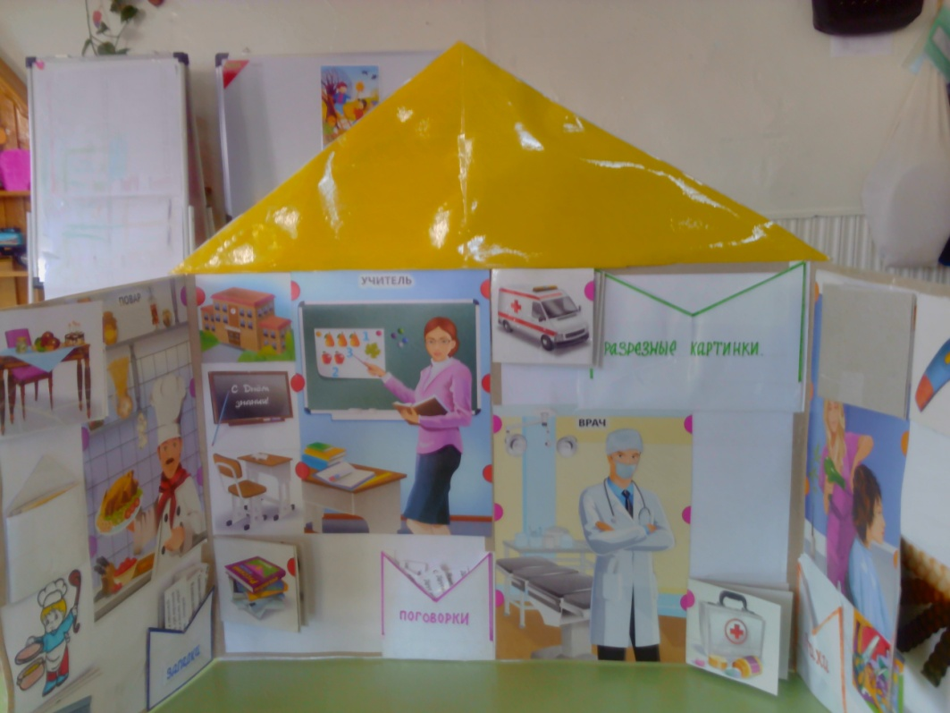
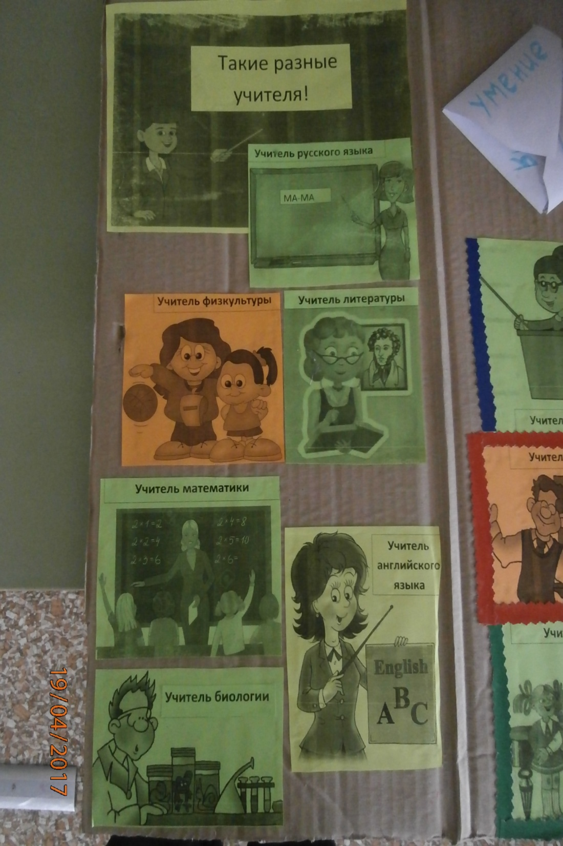
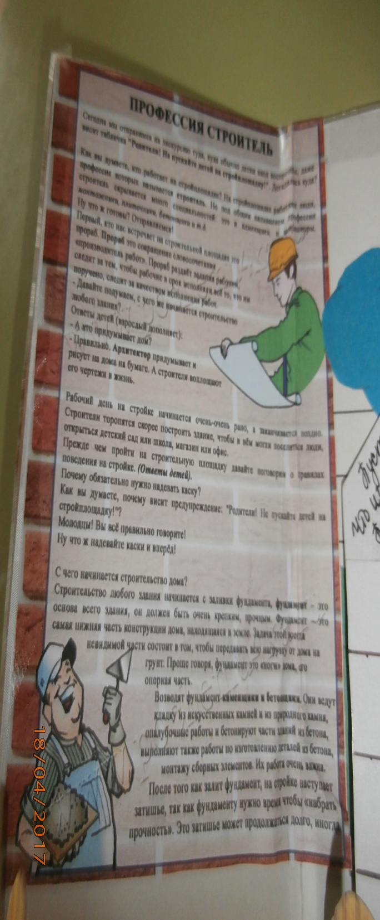
Лепбуки

Slide 16
4 блок – Хорошо известно, что среди видов деятельности, имеющих большое воспитательное и образовательное значение для дошкольников, является игра. Играя в народные игры создается дополнительное условие для усвоения культуры народа, реализации речевых задач (обогатить словарный запас, выразительность речи). Огромную роль в народных традиционных играх играет песня, ритмические пляски, притопывания. Дети знакомятся с музыкальными шумовыми инструментами и осваивают умение играть на них (ложки деревянные, бубны)
В детском саду планируются тематические развлечения ( «Золотая осень», «Новогодняя сказка», «Рождественская сказка», «Путешествие с Баиром», «Масленица», «8 марта», «Мы сильные и смелые»,обыгрывание сказок бурятского, русского народа с использованием кукольного театра: «Как собака нашла себе хозяина – друга», «Заюшкина избушка»).

Slide 17
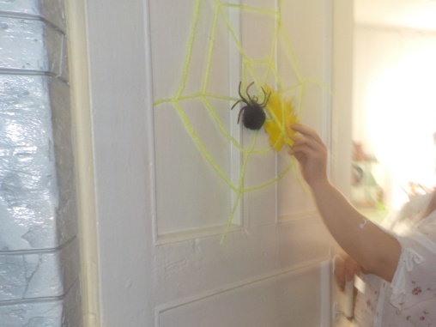

Slide 18
5 блок – Знакомство детей с природой родного края. Для этого мы знакомим детей со стихами о животных и растениях, загадками, народными приметами, что позволит обогатить и разнообразить речь детей. Провели экскурсии к реке Итанца, Кома в разный период, где дети наблюдали в сравнении разные периоды осени (ранняя, золотая, поздняя). Просматриваем с детьми презентации из серии «Живая природа», «Не живая природа» с последующим обсуждением увиденного. Проводим ознакомительные беседы о животных и птицах Бурятии, среде их обитания. Так же проводим наблюдения на территории детского сада, за растениями, деревьями, насекомыми, птицами.
Пословицы и поговорки пронизаны чувством глубочайшей любви и преданности Родине. Разучивая, объясняя их использовали метод мнемотехники, где решались сразу несколько задач: развитие памяти, обогащение словаря детей, формирование грамматического строя речи, развитие диалогической речи, воспитание нравственных качеств.
Загадывая детям загадки, хотелось испытать их на сообразительность, Все это способствовало познавательному развитию и расширению детского кругозора.

Slide 19
Экскурсия к реке
Сентябрь
Октябрь

Slide 21
6 блок – Конечно же, первыми помощниками в проведении всей нашей работы по данному направлению являетесь вы родители. Мы хотим чтобы вы тоже проявили активное участие по приобщению детей к культурно – историческим ценностям родного края.
Надеемся что вы примите активное участие в создании оснащения и оборудования предметно – развивающей среды группы: поможете в приобретении бурятских костюмов для развлечения, а так же материалом для создания кукол к новым спектаклям, вместе с детьми изготовите настольные игры. Посетить памятные места нашего края, сделать фотоотчеты и познакомить с ним других детей, помогите организовать выставки рисунков к запланированным мероприятиям. Мы будем рады вашей помощи в организации развлечений ваших детей.

Slide 22
Стариковы Аделина и Васелина

Slide 23
Фотоотчет родителей
Синюшкин Ярослав

Slide 24
Соснин Семен

Slide 25
Деятельность, направленная на ознакомление детей с Малой родиной (родным краем), позволяет им с детских лет впитывать народные традиции, народный дух. Работа по данному направлению стала предпосылкой воспитания у детей интереса к народному искусству, понимания его ценности, воспитывает уважение к традициям своей малой родины, и, конечно же, созданию условий для познавательно – речевого развития детей.

